Slide 1

Inteligencia Artificial de Inspiración Biológica
Optimización por Enjambre de Partículas para resolver el problema de Enrutamiento de Vehículo
Camila Pérez Mosquera
Martha María Del Toro Carballo
Manuel Santiago Férnandez Arias
Eduardo David Nuñez de Villavicencio Sánchez

Slide 2
Objetivos
Analizar el comportamiento de la metaheurística de PSO para resolver el problema de VRP
Implementar un algoritmo basado en PSO para resolver el problema de VRP
Comparar los resultados con otra metaheurística denominada VNS

Slide 3
Esquema
Problema de Enrutamiento de Vehículo
Optimización por enjambre de Partículas
Búsqueda de Vecindad Variable
Resultados

Slide 4
Esquema
Problema de Enrutamiento de Vehículo
Optimización por enjambre de Partículas
Búsqueda de Vecindad Variable
Resultados

Slide 5
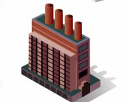
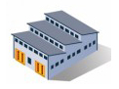
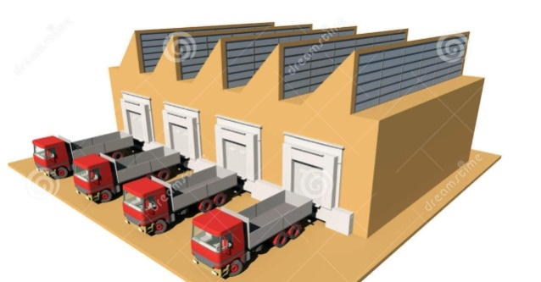
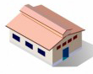
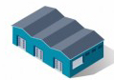
Problema de Enrutamiento de Vehículo
CVRP
Notes:
Np-duro, que sw resullve con metaherísitcas en particular las de búsqueda de vecindad variable que usan criterios de vecindad

Slide 6
Problema de Enrutamiento de Vehículo
Problema de optimización.
Existen diferentes variantes.
Heurísticas.
Paolo Toth, Daniele Vigo. The Vehicle Routing Problem.

Slide 7
Esquema
Problema de Enrutamiento de Vehículo
Optimización por enjambre de Partículas
Búsqueda de Vecindad Variable
Resultados

Slide 8
Optimización por enjambre de Partículas
Inicializar posición y velocidad de cada partícula
Condición de parada?
Evaluar Fitness
No
Sí
Solución
Determinar valores de PBest y GBest
Actualizar velocidad y posición de cada partícula

Slide 9
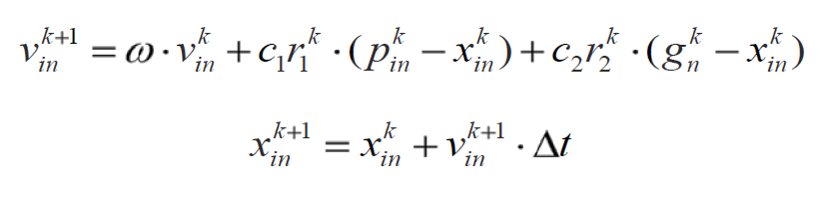
Optimización por enjambre de Partículas

Slide 10
PSO aplicado a VRP
Partícula: Conjunto de clientes.
Solo se aceptan solución con valores enteros.

Slide 11
Variantes de PSO
PSO Shake: Moverse en dirección al óptimo y para las posiciones que sean diferentes del óptimo si la velocidad es mayor que la definida, cambiar las posiciones con una probabilidad entre 0 y 1.
PSO Move: Moverse en dirección al óptimo y para las posiciones que sean diferentes del óptimo si la velocidad es menor que la definida, moverse a una solución aleatoria y cambiar las posiciones que difieren con una probabilidad entre 0 y 1.
PSO Move Opt: Se hace lo mismo que en PSO Move se mueve a una solución aleatoria y cambia las posiciones con probabilidad entre 0 y 1.

Slide 12
Esquema
Problema de Enrutamiento de Vehículo
Optimización por enjambre de Partículas
Búsqueda de Vecindad Variable
Resultados

Slide 13
Búsqueda de Vecindad Variable
Heurística
Búsqueda Local
Criterios de Vecindad

Slide 14
Criterios de Vecindad
Intercambiar dos clientes de rutas distintas.
Reubicar un cliente dentro de su ruta.
Mover aleatoriamente un cliente de una ruta a otra.

Slide 15

Algoritmo de VNS
$N_{k}:$Conjunto de criterios de vecindad
X: Solución Inicial
Condición de parada
Explorar el i-ésimo entorno de x y obtener y.
Si y mejora la solución $⇒$ se actualiza x.
El óptimo para "todas" las estructuras de entorno es óptimo global.

Slide 16
Esquema
Problema de Enrutamiento de Vehículo
Optimización por enjambre de Partículas
Búsqueda de Vecindad Variable
Experimentos y resultados

Slide 17
Experimentos
Se utilizaron algunos ejemplos de: http://neo.lcc.uma.es/vrp/vrpinstances/capacitated-vrp-instances/.
A-n32-k5, A-n33-k6, A-n44-k7, A-n65-k9 y A-n80-k10.
Al considerar infinitos criterios los mínimos obtenidos son mejores.

Slide 18
Faltan graficas

Slide 19
Resultados
 | A-n32-k5 | A-n33-k6 | A-n44-k7 | A-n65-k9 | A-n80-k10
PSO
VNS | 784 | 742 | 1032 | 1177 | 2595
Media PSO
Media VNS | 823 | 766 | 1167 | 1235 | 3084
Mínimos | 784 | 742 | 937 | 1174 | 1764

Slide 20
Conclusiones
En este trabajo se estudió el comportamiento de PSO y VNS para resolver VRP.
Se puede apreciar que VNS se comporta mejor que PSO.

Slide 21


Recomendaciones
La estimación de parámetros $ω$, $c_{1}$y $c_{2}$.
Investigar nuevas variantes a implementar en la función de movimiento para evitar la convergencia en óptimo locales.
Clúster
Explorar otras formas de perturbación de la solución actual, con el objetivo de obtener nuevas posibles soluciones, que serían candidatas a ser la mejor solución.

Slide 22
Inteligencia Artificial de Inspiración Biológica
Optimización por Enjambre de Partículas para resolver el problema de Enrutamiento de Vehículo
Camila Pérez Mosquera
Martha María Del Toro Carballo
Manuel Santiago Férnandez Arias
Eduardo David Nuñez de Villavicencio Sánchez

